Slide 1
ČLOVĚK

Slide 2
Kdo to vlastně je …
- nejvyvinutější živočich na zemi
- vyvinul se z předka opic …
- má stálou tělesnou teplotu
- má tělo tvořené kostrou, jejíž osou je páteř složená z obratlů
- rodí živá mláďata
- mláďata po narození sají mateřské mléko..SAVEC

Slide 3
Předchůdce člověka…
Australopithecus –před 5-3 mil.let
Homo Habilis –před 3-1 mil.let
Homo Erektus – 1mil-300tis.let
Neandertálec – 300-40tis.let
Kromaňonec – 40-10tis.let
Homo Sapiens Sapiens – 10tis. - nyní

Slide 4
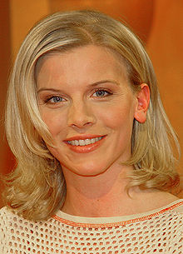
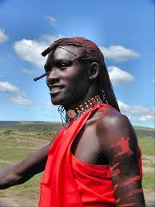
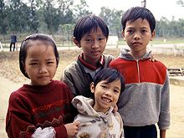
Lidská plemena…
BÍLÁ , ŽLUTOHNĚDÁ , ČERNÁ (základní rozdělení)

Slide 5
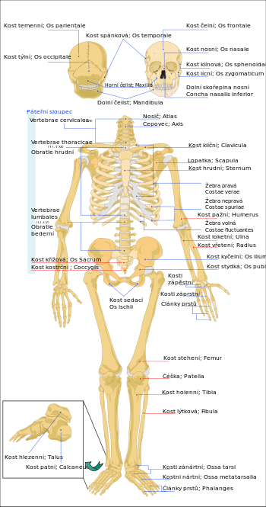
Kostra

Slide 6
Kostra
Lidská kostra se skládá z 206 kostí.
Kosti jsou pevné a tvrdé = opora těla
Kosti jsou k sobě připojovány klouby s chrupavkou, které jim umožňují pohyb, aniž by se o sobě bolestivě třely.

Slide 7
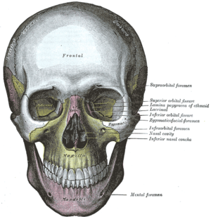
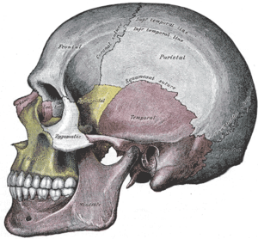
Lebka

Slide 8
Lebka
Kosti lebky jsou ploché, sestávají se ze dvou tenkých kostí a jedné řídké kosti, která obsahuje kostní dřen, jejímu uspořádání říkáme diploe. Diploe najdeme jen v lebce.

Slide 9
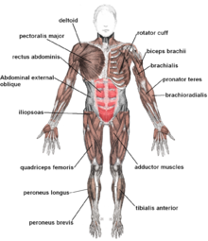
Svalstvo

Slide 10
Svalstvo
Tvoří 30–50 % hmotnosti lidského těla a zahrnuje asi 600 svalů.
Kosterní příčně pruhovaná svalovina umožňuje vůlí ovladatelný pohyb, v lidském těle se ale nachází i velké množství vůlí neovladatelných svalů, tvořených hladkou svalovinou.

Slide 11
Kůže
Pokrývá tělo a odděluje tak vnitřní prostředí organismu od vnějšího prostředí. U většiny savců je z větší části pokryta ochlupením.
Rakovina - dnes patří k velmi častým nádorovým onemocněním kůže
- Vyskytuje se především u starších lidí, ale může se vyskytnout i v mládí.

Slide 12
Otázky…????
Kdo to vlastně je člověk?
Jak se nazývají naše základní lidská plemena?
Kolik máme v těle kostí?
Je rozdílné svalstvo mezi ženou a mužem?
Kolik máme celkem svalů?
Jak se nazývá obávané onemocnění?

Slide 13
Člověk. [online]. [cit. 2013-05-17]. Dostupné z: http://cs.wikipedia.org/wiki/%C4%8Clov%C4%9Bk
Černoch. [online]. [cit. 2013-05-17]. Dostupné z: http://cs.wikipedia.org/wiki/%C4%8Cernoch
Rasy. [online]. [cit. 2013-05-17]. Dostupné z: http://cs.wikipedia.org/wiki/Vietnamci
Kostra. [online]. [cit. 2013-05-17]. Dostupné z: http://cs.wikipedia.org/wiki/Lidsk%C3%A1_kostra
Lebka. [online]. [cit. 2013-05-17]. Dostupné z: http://cs.wikipedia.org/wiki/Lebka_%C4%8Dlov%C4%9Bka
Svaly. [online]. [cit. 2013-05-17]. Dostupné z: http://cs.wikipedia.org/wiki/Svalstvo_%C4%8Dlov%C4%9Bka

Slide 14

VZDĚLÁVACÍ MATERIÁL
Název školy Základní škola Skalná, okres Cheb
Číslo projektu CZ.1.07/1.4.00/21.2085
Název projektu „Zlepšení podmínek pro vzdělávání na ZŠ Skalná“
Číslo a název šablony klíčové aktivity III/2 Inovace a zkvalitnění výuky prostřednictvím ICT
Číslo sady vzdělávacích materiálů VY_32_INOVACE_09_04
Pořadové číslo materiálu v sadě _04
Autor Věra Heřmánková
Datum 04.02.2013
Ročník 8.
Vzdělávací oblast / Vzdělávací obor / Tematický okruh Savci
Název materiálu Člověk
Typ materiálu
(DUM též typ souboru) Prezentace
Anotace Žák je seznámen s látkou člověk. Je schopný charakterizovat člověka .Pomocí prezentace si látku zapíše do sešitu.
Citace citace viz výše uvedená stránka

